Slide 1






Môn Tin học
Lớp 4
Giáo viên thực hiện: Lê Phước Tài

Slide 2

KHỞI ĐỘNG ĐẦU GIỜ
TRÒ CHƠI:
TRUYỀN ĐIỆN

Slide 3


Câu 1
Đâu là nút lệnh dùng để thay đổi kiểu chữ?
A
C
B
D

Slide 4
Câu 2
Để chọn màu chữ cho văn bản, em chọn nút lệnh nào?
A
C
D
B

Slide 5

Thứ hai ngày 28 tháng 11 năm 2022
Tin học:
Chủ đề 3: SOẠN THẢO VĂN BẢN
Bài 2: CHỈNH SỬA HÌNH, VIẾT CHỮ LÊN HÌNH (TIẾT 1)

Slide 6
Tin học:
Chủ đề 3: SOẠN THẢO VĂN BẢN
Bài 2: CHỈNH SỬA HÌNH, VIẾT CHỮ LÊN HÌNH (TIẾT 1)
* KHÁM PHÁ
Nhắc lại cách chèn hình vào trang soạn thảo
đã được học ở lớp 3.

Slide 7
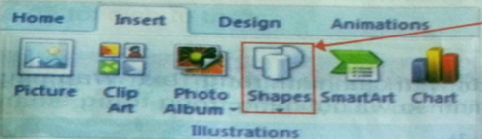

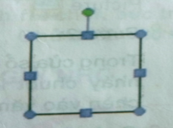

Cách chèn hình vào trang soạn thảo:
Bước 1: Trong thẻ Insert chọn Shapes
Bước 2: Nháy chuột vào hình muốn chèn trong danh sách.
Bước 3: Di chuyển con trỏ chuột vào trang soạn thảo, con trỏ chuột chuyển thành +, nháy chuột lên vị trí muốn chèn hình.

Slide 8
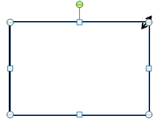
2. Thay đổi kích thước của hình
Bước 1:
Chọn hình cần chỉnh sửa, di chuyển con trỏ chuột đến vị trí có ô vuông ở mỗi cạnh hoặc chấm tròn nhỏ ở mỗi góc. Khi đó, con trỏ chuột chuyển thành một trong các dấu mũi tên
Bước 2: Kéo thả chuột để thay đổi kích thước của hình.

Slide 9
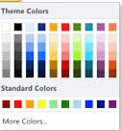
3. Thay đổi màu của hình
Các bước thực hiện.
Bước 1: Nháy chọn hình cần thay đổi màu.
Bước 2: Trong thẻ Format, chọn Shape Fill .
Bước 3: Chọn một màu trong bảng màu như hình bên.

Slide 10
4. Thay đổi màu, độ dày, kiểu đường viền của hình
THẢO LUẬN NHÓM MÁY
(3’)
?1. Muốn thay đổi màu đường viền của hình, em làm thế nào?
?1. Muốn thay đổi độ dày đường viền của hình, em làm thế nào?
?1. Muốn thay đổi kiểu đường viền của hình, em làm thế nào?

Slide 11
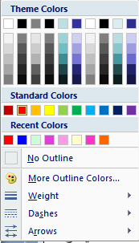
4. Thay đổi màu, độ dày, kiểu đường viền của hình
Các bước thực hiện.
Bước 1: Nháy chuột vào hình.
Bước 2: Trong thẻ Format, chọn Shape Outline
Bước 3: Chọn màu trong bảng màu như hình bên.
Bước 4: Nháy chọn Weight rồi chọn độ dày đường viền của hình trong danh sách.
Bước 5: Nháy chọn Dashes rồi chọn kiểu đường viền của hình trong danh sách.

Slide 12



* THỰC HÀNH

Slide 13




Trò chơi:
Ai nhanh ai đúng

Slide 14


Câu 1
2
1
Hết giờ
5
4
3
Muốn thay đổi màu của hình trong văn bản
em chọn lệnh nào trong thẻ FORMAT?
C
TEXT BOX
A
LAYOUT
B
D
INSERT
SHAPE FILL

Slide 15
Câu 2
2
1
Hết giờ
5
4
3
Em sử dụng nút lệnh nào sau đây
để thay đổi kiểu đường viền của hình?
C
Shape Fill
A
Dashes
B
D
Weight
Shape Effects

Slide 16
Câu 3
2
1
Hết giờ
5
4
3
Em sử dụng nút lệnh nào sau đây để
thay đổi độ dày đường viền của hình?
C
Weight
A
Dashes
B
D
Insert
Shape Effects

Slide 17
DẶN DÒ

Slide 18
Chúc các em chăm ngoan - học giỏi

